Slide 1
Bærekraftig teknologi i arbeidslivet

Slide 2
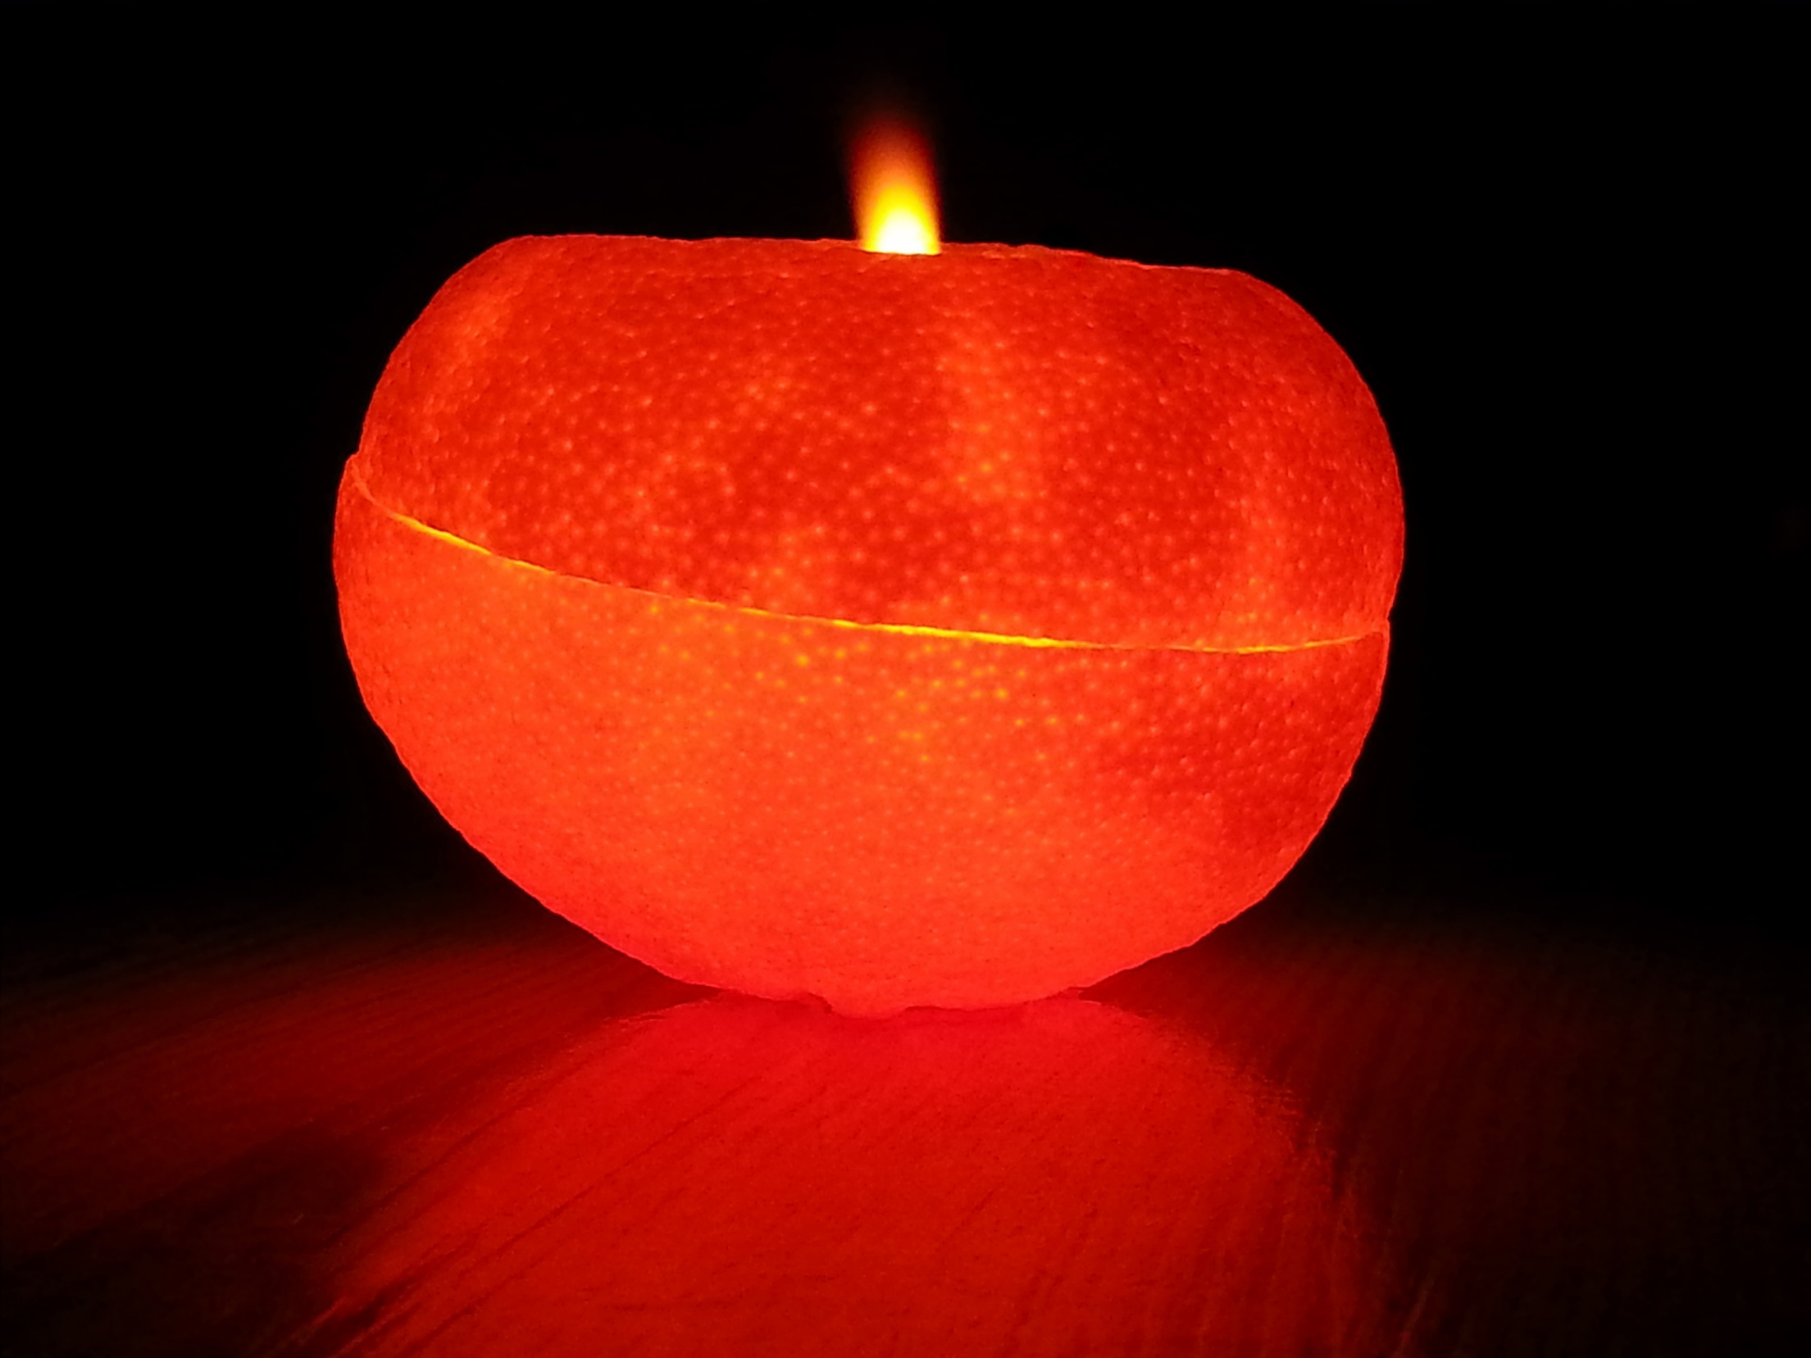
Økt 1
Hva er teknologi?

Slide 3
Oppdrag
Firmaet du jobber i ønsker å bli sertifisert som Miljøfyrtårn-bedrift, og alle tilsatte får derfor i oppdrag å bidra med ett tiltak og lage en reklame for dette tiltaket. De kan velge mellom to utfordringer, A eller B:
A Forbedre et teknologisk produkt eller system, slik at produktet eller bruken av produktet
blir mer bærekraftig.
B Lage forslag til en teknologisk løsning på en utfordring knyttet til bærekraftig utvikling.

Slide 4
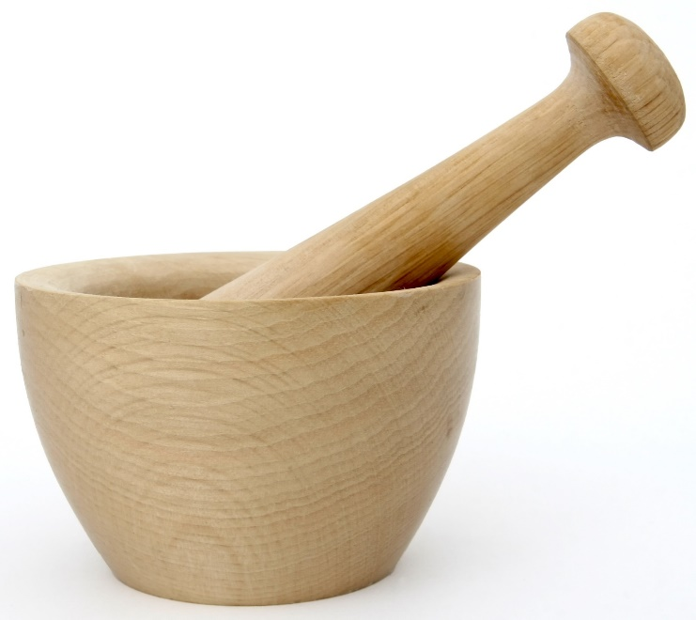
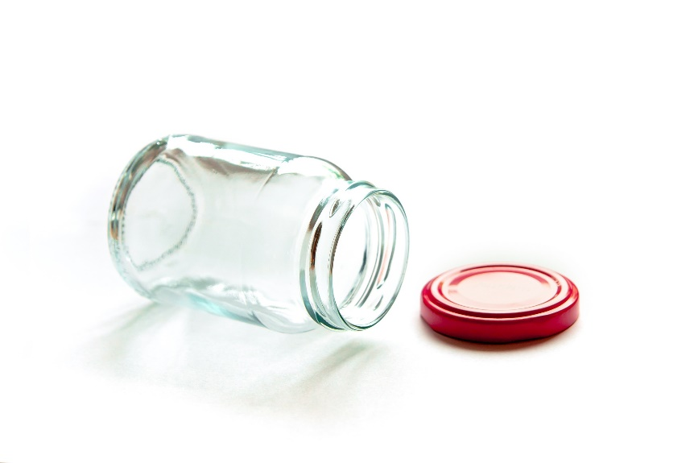
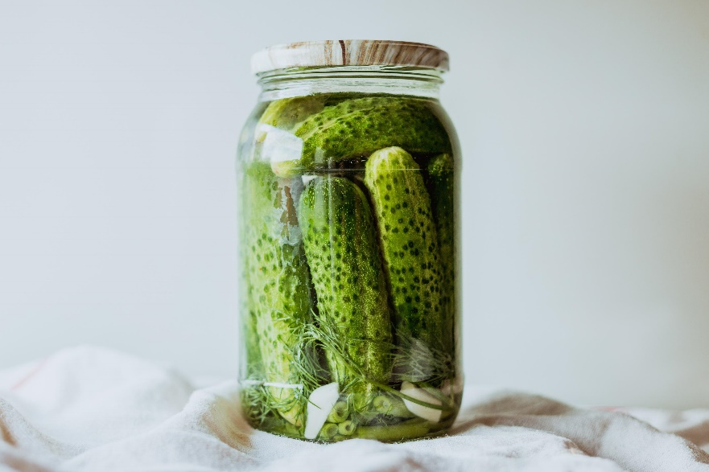
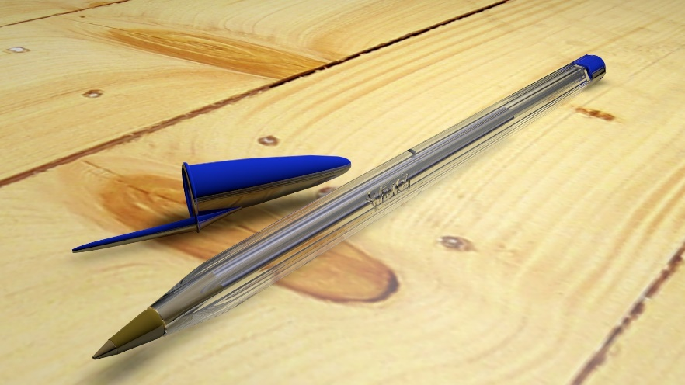
Bildeaktivitet

Slide 5
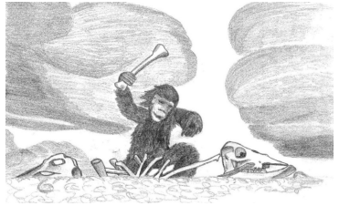
Hva er teknologi? (1)
En pinne som ligger på bakken, er en del av naturen. Men når et menneske tar den opp og bruker den som et redskap, er det teknologi.

Slide 6
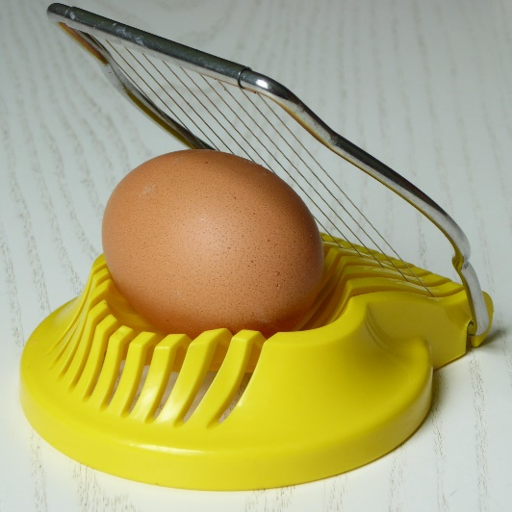
Kva er teknologi? (2)
Teknologi har som mål å løse et problem eller å utføre en spesiell oppgave.
Kjennetegnet på et teknologisk produkt er at det er et redskap som fyller en oppgave og har en funksjon. Et teknologisk system består av flere deler som virker sammen.
Produksjon eller bruk av redskap, f.eks. en eggedeler, er et eksempel på teknologi
Håndtering av råvarer, f.eks. kaffe, er en type teknologi
Internett er en type teknologi

Slide 7
Tabben som ble menneskets redning
Alexander Flemming skulle undersøke om enzymer fra spytt og tårer kunne drepe bakterier, les hva som skjedde: https://www.nrk.no/kultur/tabben-som-ble-menneskets-redning-1.3133523
Marker i teksten noen tilfeldigheter som inntraff på laboratoriet
På hvilken måte forbedret den nye teknologien verden?

Slide 8
Hva er forskjellen mellom naturvitenskap og teknologi?
Målet med naturvitenskap er å forstå verden, mens målet med teknologi er å endre verden. Gjennom teknologi søker vi å løse et problem eller å utføre en spesiell oppgave for å gjøre verden bedre og lettere for oss.
Naturvitskap
Flemming skulle finne ut om enzym fra spytt og tårer kunne drepe bakterier (stafylokokker).
På grunn av feil (urene petriskåler) og tilfeldigheter (temperaturendringer) oppdaga Flemming at Penicillinmugg kan drepe de farlige stafylokokkene.
Teknologi
Resultatet av Flemmings oppdagelse ble at Penicillintabletter (teknologisk produkt) ble satt i produksjon, noe som har reddet mange liv fra betennelsessykdommer.

Slide 9
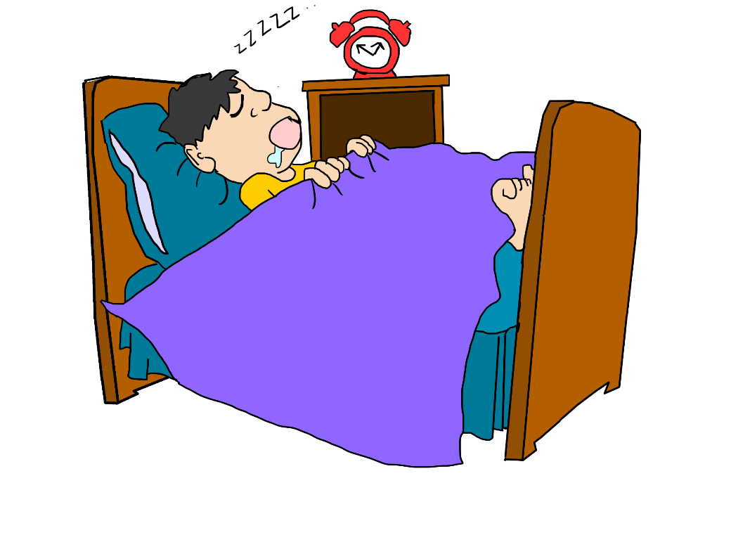
Slik kommer du deg opp om morgenen
For mange er det en hverdagsutfordring å komme seg opp fra senga om morgenen.
Dere skal nå designe et produkt som kan være løsningen på denne utfordringen.
Tenk dere at det verken er tekniske eller økonomiske avgrensinger å ta hensyn til.

Slide 10
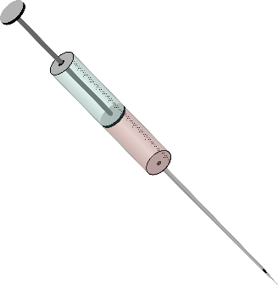
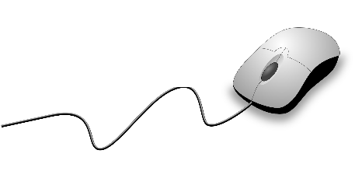
Analyser et produkt
Produktbegrep | Beskrivelse
Funksjon | Hva skal produktet gjøre og hvorfor (hvilket problem skal løses?)
Mekanisme | Hvordan produktet virker
Materiale | Hva produktet er laget av
Materialegenskaper | Hvilke egenskaper de valgte materialene har, og hvilke egenskaper det gir produktet
System | Hvordan produktet består av flere deler som virker sammen
Kvalitet | Vurdere produktet opp mot kriterier for et godt produkt. Dekker produktet behovet?

Slide 11
Analyser et produkt - elevhefte
Produktbegrep | Beskrivelse
Funksjon
Mekanisme
Materiale
Materialegenskaper
System
Kvalitet

Slide 12
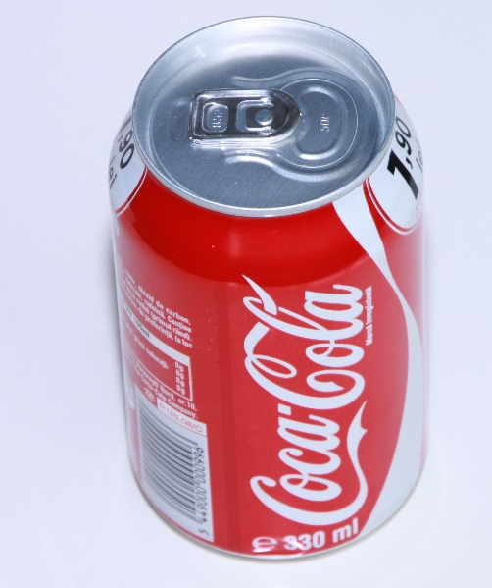
Fantastiske feil
Av og til er oppfinnelser et resultat av fantastiske feil. Visste du at …
… mikrobølgeovnen er resultatet av arbeid med et radaranlegg? Under arbeidet ble det oppdaget at en sjokolade som lå i en lomme smeltet.
… gule lapper er resultatet av et mislykket forsøk på å lage et supersterkt lim?
… Coca Cola er resultatet av et forsøk på å lage en sirup som skulle motvirke hodepine?

Slide 13
Samandrag
Teknologi har som mål å løyse eit problem eller å utføre ei spesiell oppgåve.
Eit teknologisk produkt eller system fyller ei oppgåve og har ein funksjon.
Av og til er eit teknologisk produkt eller system eit resultat av tilfeldige hendingar eller feil.

Slide 14
Arbeid med oppdraget (økt 1)
Diskuter ideer til produkt i gruppene.

Slide 15
Hva trenger vi å vite mer om for å løse oppdraget? (økt 1)
I neste økt skal vi jobbe med bærekraftig utvikling
Oppdrag
Firmaet der du jobber ønsker å bli sertifisert som Miljøfyrtårn-bedrift, og alle tilsatte får derfor i oppdrag å bidra med ett tiltak, og lage en reklame for det. De kan velge mellom to utfordringer, A eller B:
A Forbedre et teknologisk produkt eller system, slik at produktet eller bruken av produktet blir mer bærekraftig.
B Lage forslag til en teknologisk løsning på en utfordring knyttet til bærekraftig utvikling.

Slide 16
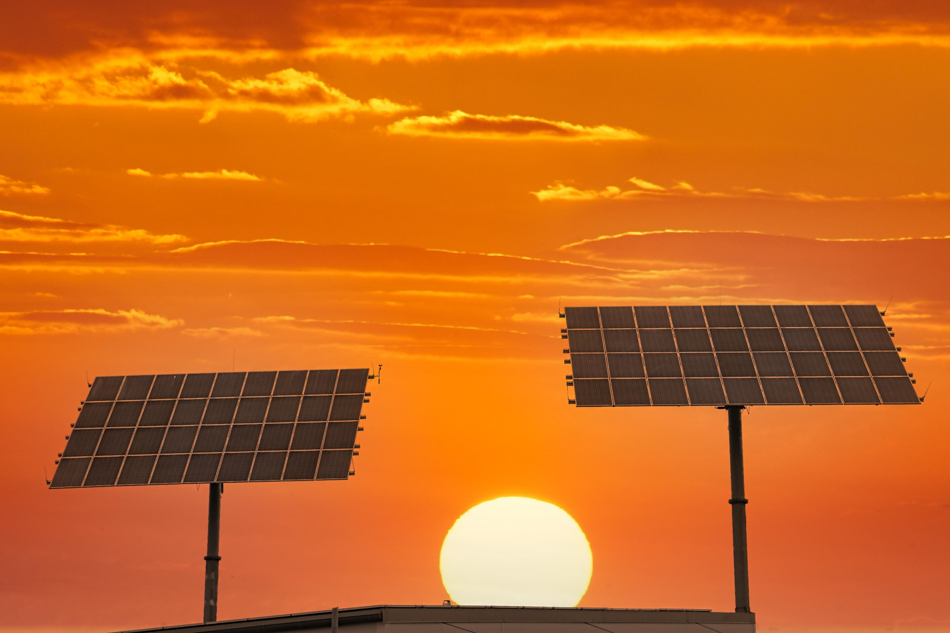
Økt 2
Hva betyr det at noe er bærekraftig?

Slide 17
Teknologi og bærekraftig utvikling
Sosiale forhold
Økonomi
Miljø og klima
Kompetanse i teknologi innebærer å kunne vurdere hvilken pris (virkning og bivirkning) produksjon og bruk av produktet har, økonomisk, etisk eller med hensyn til miljø.
Bærekraftig utvikling handler om både miljø og klima, økonomi og sosiale forhold.
Bærekraftig utvikling

Slide 18
Sorter utsegner i dimensjonane
Forbedre produkt slik at de bruker mindre energi
Kjøpe varer med god kvalitet
Sosiale forhold
Økonomi
Miljø og klima
Reparere produkt i stedet for å kjøpe nytt
Kjøpe produkt der avfallet kan bli resirkulert
Kjøpe brukte produkter
Bruke roboter som kan utføre farlige oppgaver
Bærekraftig utvikling
Kjøpe mer norskproduserte produkt
Skru av elektriske apparat som ikke er i bruk
Kjøpe Fairtrade-produkter
Sortere avfall

Slide 19
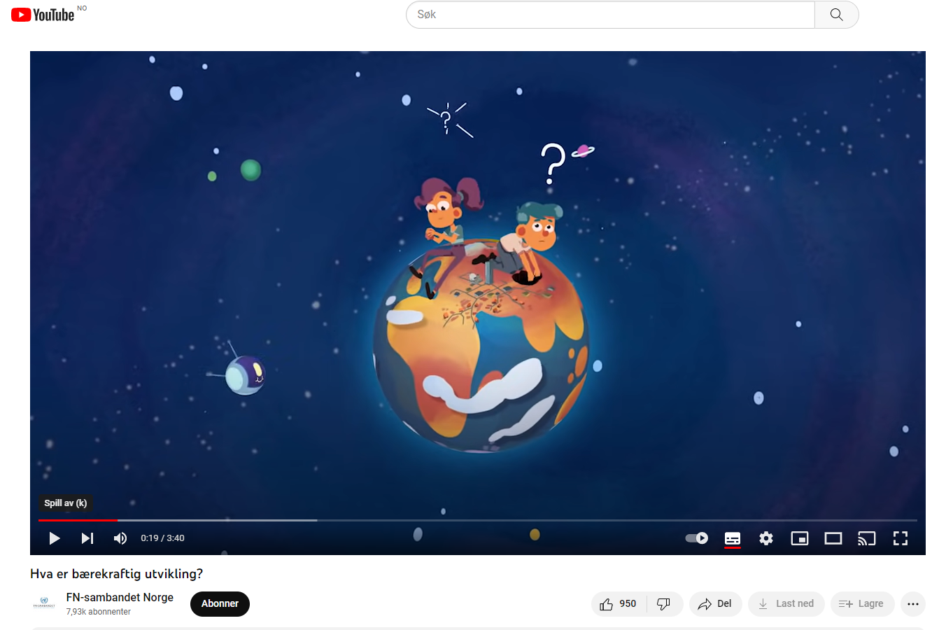
Se film om bærekraftig utvikling
Leseoppdrag til filmen: Etterpå skal dere fortelle én ting fra filmen som dere la merke til.
https://www.youtube.com/watch?v=8WrMCdnSnqc

Slide 20
Film om bærekraftig utvikling
Tenk-par-del: Hva la dere merke til i filmen?
Nå skal dere gjøre sorteringsaktiviteten på nytt. Er det noe dere vil endre på etter å ha sett filmen?

Slide 21
Revider sorteringa
Forbedre produkter slik at de bruker mindre energi
Kjøpe varer med god kvalitet
Sosiale forhold
Økonomi
Miljø og klima
Reparere produkter i stedet for å kjøpe nytt
Kjøpe produkter der avfallet kan bli resirkulert
Kjøpe brukte produkter
Bruke roboter som kan utføre farlige oppgaver
Bærekraftig utvikling
Kjøpe mer norskproduserte produkter
Skru av elektriske apparat som ikke er i bruk
Kjøpe Fairtrade-produkter
Sortere avfall

Slide 22
Oppsummering om sortering
Utdanning, anstendig arbeid, et godt helsetilbud og likestilling for alle.
Sosiale forhold
Økonomi
Miljø og klima
Stoppe klimaendringene, bevare biologisk mangfold
Verdens ressurser fordeles mer rettferdig. Økonomisk vekst innenfor naturens tåleevne.
Bærekraftig utvikling

Slide 23
Arbeid med oppdraget (økt 2)
Velg produkter i hver gruppe.
Hvilken dimensjon av bærekraftig utvikling vil produktet deres handle mest om?

Slide 24
Oppsummering om oppdraget
Hvilket produkt har dere valgt?
Hvilken dimensjon av bærekraftig utvikling vil teknologien dere utvikler handle om?
Oppdrag
Firmaet der du jobber ønsker å bli sertifisert som Miljøfyrtårn-bedrift, og alle tilsatte får derfor i oppdrag å bidra med ett tiltak, og lage ein reklame for det. De kan velge mellom to utfordringer, A eller B:
A Forbedre et teknologisk produkt eller system, slik at produktet eller bruken av produktet blir mer bærekraftig.
B Lage forslag til en teknologisk løsning på en utfordring knyttet til bærekraftig utvikling.

Slide 25
Hva trenger vi å vite mer om for å løse oppdraget? (økt 2)
I neste økt skal vi jobbe med ulike stadium i livsløpet til et produkt
Oppdrag
Firmaet der du jobber ønsker å bli sertifisert som Miljøfyrtårn-bedrift, og alle tilsatte får derfor i oppdrag å bidra med ett tiltak, og lage en reklame for det. De kan velge mellom to utfordringer, A eller B:
A Forbedre et teknologisk produkt eller system, slik at produktet eller bruken av produktet blir mer bærekraftig.
B Lage forslag til en teknologisk løsning på en utfordring knyttet til bærekraftig utvikling.

Slide 26
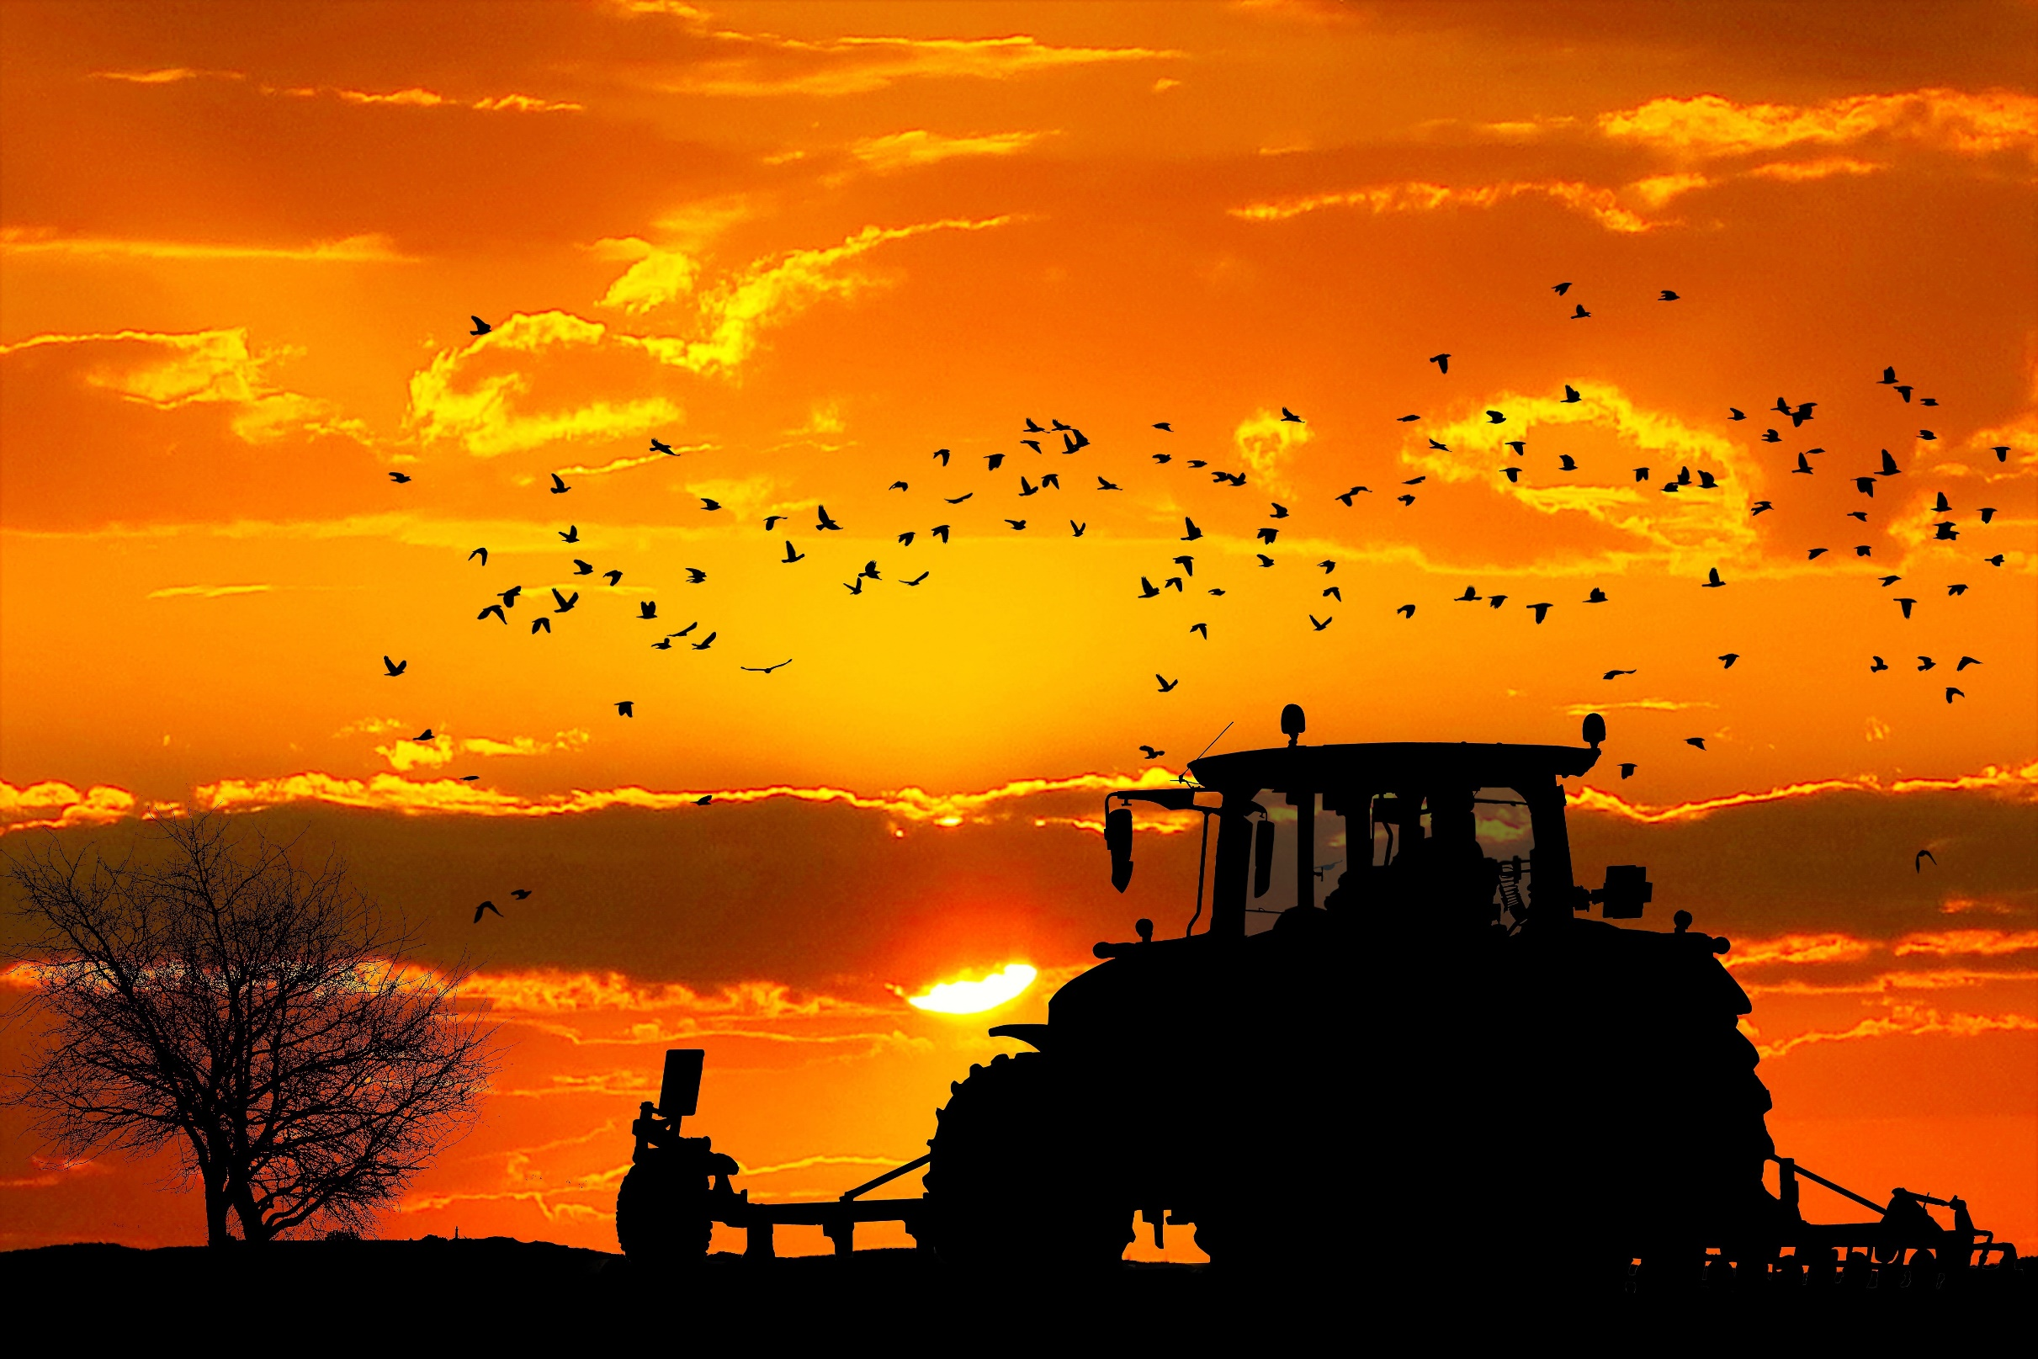
Økt 3
Designe eller forbedre et produkt

Slide 27
Vurdere endringer i et bærekraftsperspektiv
I forrige økt jobbet vi med de tre dimensjonene av bærekraftig utvikling. De skal brukes når dere argumenterer for bærekraft i endringene dere velger å gjøre.
I hvilken del av livsløpet til produktet vil dere gjøre forbedringer? Er det i produksjonsfasen, når produktet er i bruk, eller i avfallsfasen?
Sosiale forhold
Økonomi
Miljø og klima
Bærekraftig utvikling

Slide 28
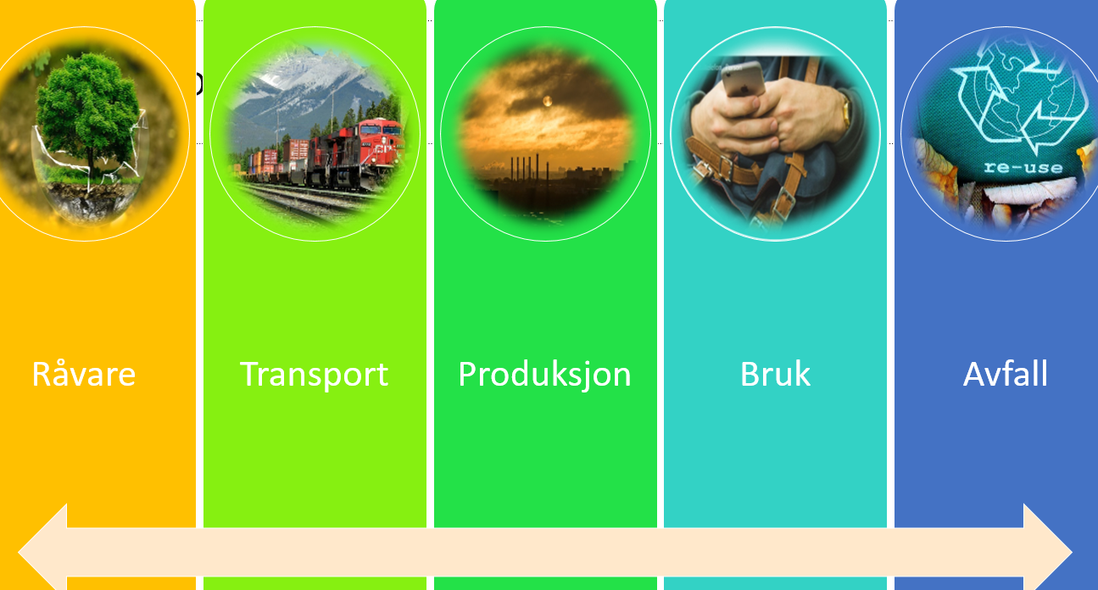
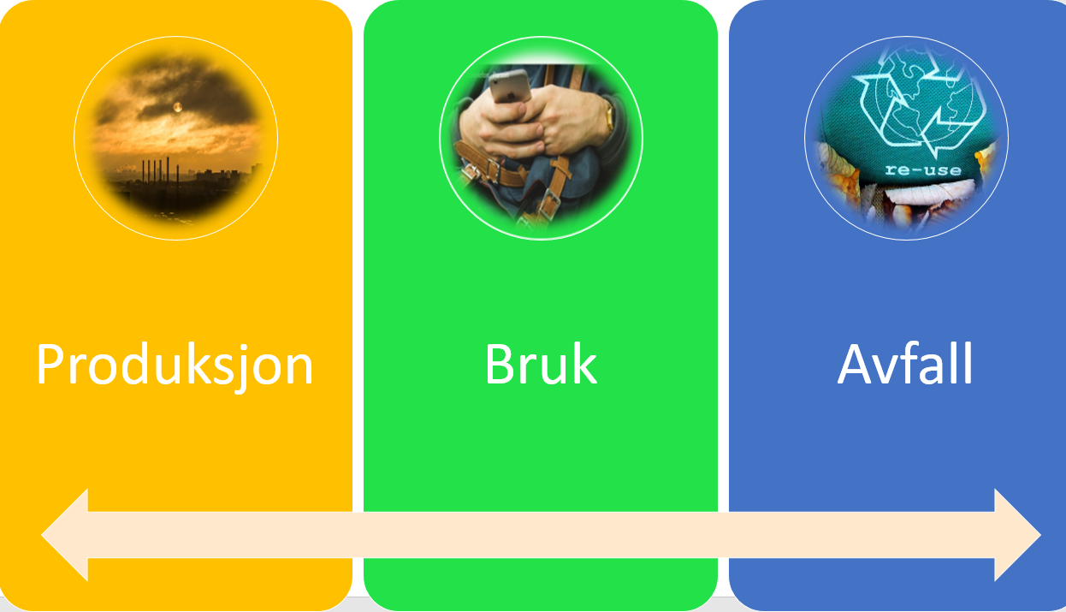
Livsløpet til et produkt
Et produkt sitt livsløp handler om alt fra uttak av råmateriale, produksjon, transport, bruk og avfall.
Formålet med å se på hele livsløpet til et produkt er å gjøre det mulig for forbrukerne å ta velbegrunnede avgjørelser med mål om minst mulig miljøbelastning.
I dette opplegget bruker vi et noe forenklet livsløp.

Slide 29
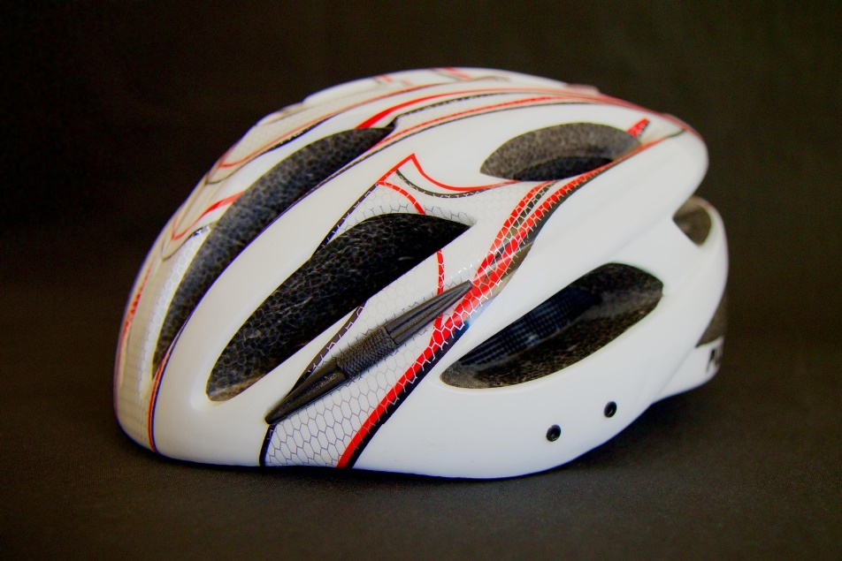
Et eksempel
Kan vi bruke mer holdbare materialer?
Under produksjon:
Hvilket og hvor mye materiale som blir brukt
energiforbruk/transport i produksjonsprosessen
arbeidsforhold for de som arbeider med prosessen
…
I bruk:
energibruk
virkning på menneske, dyr eller miljø
levetid
…
Som avfall:
gjenbruk og gjenvinning
avfallsstoff
…
Kan vi bruke billigere materialer?
Kan hjelmen utvikles slik at den gir enda bedre beskyttelse?
Kan det legges til flere funksjoner?
Fase | Sosiale forhold | Økonomi | Miljø
Under produksjon
I bruk
Som avfall

Slide 30
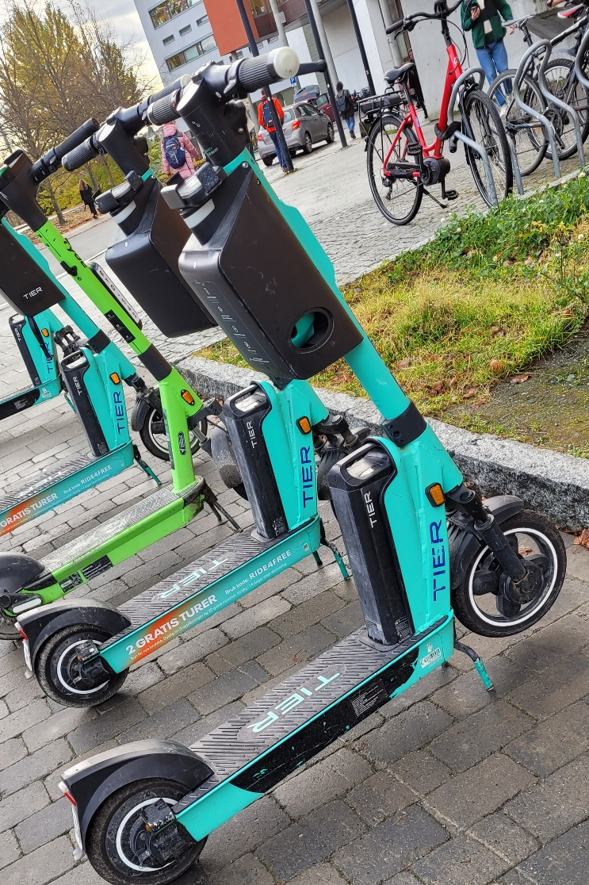
Elsparkesykkel
Foreslå en forbedring av en elsparkesykkel som kan gjøre den mer bærekraftig.
Fase | Sosiale forhold | Økonomi | Miljø
Produksjon
Bruk
Avfall

Slide 31
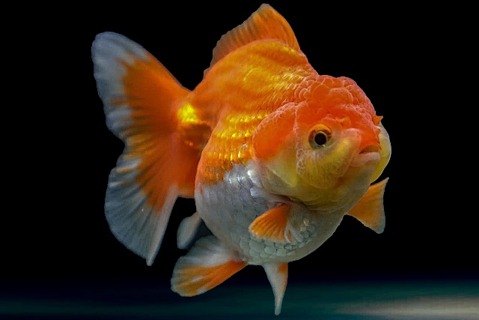
Lag en reklame for produktet
Dere skal nå lage en reklame (film, poster, brosjyre e.l.) som profilerer produktet. Argumenter for på hvilken måte løsningen bidrar til en mer bærekraftig utvikling (bruk dimensjonene og fasene)
Etter presentasjonen skal dere reflektere over følgende spørsmål:
Hva er dere mest fornøyd med ved det teknologiske produktet? Hva og hvorfor?
Er det noe dere ville gjort annerledes? Hva og hvorfor?
Produktet vil bli vurdert av de andre i klassen, og det vil bli kåring av vinneren av Gullfisken.

Slide 32
En god reklame skal
skape oppmerksomhet om produktet til en bestemt målgruppe
få forbrukere til å kjøpe produktet
profilere produktet slik at et klart og entydig budskap kommer frem
være original (noe som er uventet, nytt eller annerledes)
hva reklamen har som mål
innhold og utforming av reklamen

Slide 33
Kjennetegn på måloppnåelse
Overordnede læringsmål. Elevene skal kunne:
Foreslå forbedringer av et teknologisk produkt eller designe et teknologisk produkt. | Foreslår produkt eller produktforbedringer, men vurderer ikke styrker og svakheter ved designet. | Foreslår produkt eller produktforbedringer, identifiserer noen styrker og svakheter ved teknologiske løsninger og bruker det til å grunngi gruppa sine valg. | Foreslår produkt eller produktforbedringer, vurderer styrker og svakheter og bruker riktig produktbegrep, i begrunnelsen av gruppa sine valg.
Bruke de tre dimensjonene av bærekraftig utvikling til å grunngi forslaget til forbedring eller designet. | Beskriver de tre dimensjonene av bærekraftig utvikling, men uten å koble de til produktet/produktforbedringen. | Beskriver noen sider av produktet/produktforbedringene i lys av de tre dimensjonene av bærekraftig utvikling. | Beskriver produktet/produkt-forbedringene i lys av de tre dimensjonene av bærekraftig utvikling. Gjør en helhetsvurdering om hvor bærekraftig produktet er.
Formidle produkt/ produktforbedring og påpeke styrker og svakheter ved egne og andre sitt arbeid | Formidler produkt/ produktforbedringer og bruker produktbegrep på en forståelig måte. Stiller spørsmål knyttet til andre sine produkt/ produktforbedringer. | Formidler produkt/ produktforbedringene og bruker produktbegrepene stort sett korrekt. Påpeker enkelte styrker og svakheter ved egne produkt/ produktforbedringer. Stiller faglig relevante spørsmål til de andre gruppene sine produkt/ produktforbedringer. | Formidler produkt/ produktforbedringene og bruker produktbegrep korrekt og presist. Påpeker styrker og svakheter ved egne produkt/ produktforbedringer. Stiller kritiske og faglig relevante spørsmål til de andre gruppene sine produkt/ produktforbedringer.
Progresjon over tid

Slide 34
Arbeid med oppdraget (økt 3)
Enten:
Eller:
Forbedre et teknologisk produkt eller system, slik at produktet eller bruken av produktet blir mer bærekraftig.
Velg minst én fase i livsløpet til produktet dere har valgt.
Lag forslag til en teknologisk løsning på en utfordring knyttet til bærekraftig utvikling. Bruk skjemaet og argumenter for hvilke dimensjoner av bærekraftig utvikling løsningen deres bidrar til.
Fase | Sosiale forhold | Økonomi | Miljø
Produksjon
Bruk
Avfall

Slide 35
Hva trenger vi å vite mer om for å løse oppdraget? (økt 3)
Kort statusoppdatering fra gruppene.
Oppdrag
Firmaet der du jobber ønsker å bli sertifisert som Miljøfyrtårn-bedrift, og alle tilsatte får derfor i oppdrag å bidra med ett tiltak, og lage en reklame for det. Dere kan velge mellom to utfordringer, A eller B:
A Forbedre et teknologisk produkt eller system, slik at produktet eller bruken av produktet blir mer bærekraftig
B Lag forslag til en teknologisk løsning på en utfordring knyttet til bærekraftig utvikling.

Slide 36
Økt 4
Lage reklame for produktet

Slide 37
Ein god reklame skal:
skape oppmerksomhet rundt produktet til en bestemt målgruppe
få forbrukere til å kjøpe produktet
profilere produktet slik at et klart og entydig budskap kommer fram
være original (noe som er uventet, nytt eller annerledes)
hva reklamen har som mål
innhold og utforming av reklamen

Slide 38
Hverandrevurdering – oppsummering
 | 2 | 3–4 | 5–6
Foreslå forbedringer av et teknologisk produkt eller designe et teknologisk produkt. | Foreslår produkt eller produktforbedringer, men vurderer ikke styrker og svakheter ved designet. | Foreslår produkt eller produktforbedringer, identifiserer noen styrker og svakheter ved teknologiske løsninger og bruker det til å begrunne gruppa sine valg. | Foreslår produkt eller produktforbedringer, vurderer styrker og svakheter og bruker riktig produktbegrep, i begrunnelsen av gruppa sine valg.
Vurdering
Bruke de tre dimensjonene av bærekraftig utvikling til å begrunne forslag til forbedring eller designet. | Beskriver de tre dimensjonene av bærekraftig utvikling, men uten å koble de til produktet/ produktforbedringen. | Beskriver noen sider av produktet/ produktforbedringer i lys av de tre dimensjonene av bærekraftig utvikling. | Beskriver produktet/ produktforbedringen i lys av de tre dimensjonene av bærekraftig utvikling. Gjør en helhetsvurdering av hvor bærekraftig produktet er.
Vurdering
Formidle produkt/produktforbedringer og påpeke styrker og svakheter ved eget og andre sitt arbeid | Formidler produkt/ produktforbedringer og bruker produktbegrep på en forståelig måte. Stiller spørsmål knyttet til andre sine produkter/ produktforbedringer. | Formidler produkt/ produktforbedringer og bruker produktbegrepene stort sett korrekt. Påpeker enkelte styrker og svakheter ved egne produkt/produktforbedringer. Stiller faglig relevante spørsmål til de andre gruppenes produkt/produktforbedringer. | Formidler produkt/ produktforbedringer og bruker produktbegrep korrekt og presist Påpeker styrker og svakheter ved egne produkt/produktforbedringer. Stiller kritiske og faglig relevante spørsmål til de andre gruppenes produkt/produktforbedringer.
Vurdering

